Slide 1
Solvencia II y sus tiempos
Pilar González de Frutos Presidenta de UNESPA

Slide 2
Los inicios
El origen de la SBR es la convicción del propio sector financiero de que no mide adecuadamente sus riesgos
El proceso de la banca se comunica a todo el sector financiero

Slide 3
Lección 1
El seguro se parece a la banca, pero no es la banca

Slide 4
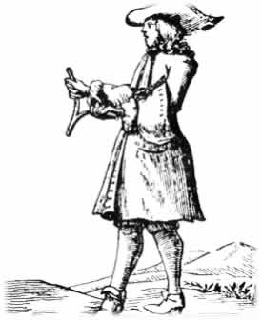
El primer paso de Solvencia II fue averiguar el state-of-the-art de la gestión basada en riesgos en el sector asegurador europeo

Slide 5
Lección 2
Solvencia II no es un entorno de prescripción, sino de prescripción dialogada

Slide 6
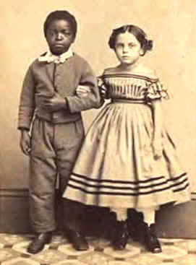
El cálculo de Solvencia II debe abarcar realidades muy diferentes

Slide 7
Las cosas llevan su tiempo
Supervisión de grupos: 2 años
Calibraciones: 6 años
Valoración de provisiones: 4 años
Riesgos catastróficos: ¡ni siquiera hemos acabado!
Compromisos a largo plazo: ¡ni siquiera hemos acabado!

Slide 8
Lección 3
El argumento de que se puede aprovechar la experiencia de Solvencia II en otros países es erróneo

Slide 9
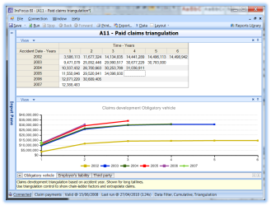
Lección 4
Los QIS son indispensables

Slide 10
Lección 5
Solvencia II es un reto, también para los supervisores

Slide 11
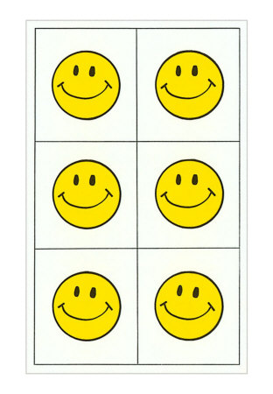
Lección 6
El Pilar III es muy complejo y es un generador potencial de riesgos reputacionales

Slide 12
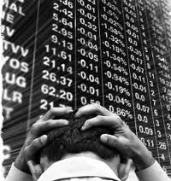
Lección 7
La crisis financiera no justifica las prisas

Slide 13
Muchas gracias

